Slide 1
Ecza Deposu

Slide 2
İş Kuralları
Firma kaydı oluşturulmalı.
Depo kaydı oluşturulmalı.
Ürün birim kaydı oluşturulmalı.
Ürün ambalaj şekli kaydı oluşturulmalı.
Ürün için bir tanıtıcı kayıt olmalı.
Ürünler ambalajlarına göre gruplanabilmeli.
Ürünün depo bilgisi tutulmalı.
Ürünün son kullanma tarihi takip edilebilmeli.
Stok bilgisi tutulmalı.
Ürünler stoka fatura bilgisi ile girmeli.
Faturayla giren ürünler için bir parti numarası oluşturulmalı.
Ürünler depo içinde ve depolar arası hareket edebilmeli.
Ürün bölünebileceği en küçük ambalaja bölünmeli.
Ürün bölme işlemi stok hareketi olarak görünmeli.
Ürünler fatura ile depodan çıkmalı.

Slide 3
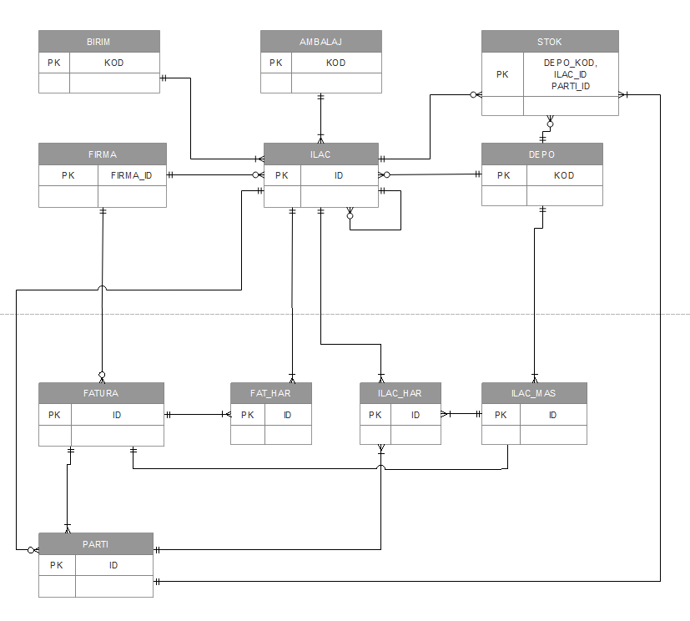

Slide 4
